Slide 1
结 构 力 学 I
第五章 虚功原理与
结构位移计算
2020年10月30日

Slide 2
第五章 虚功原理与结构位移计算
主要内容
应用虚力原理求刚体体系的位移
结构体位移计算的单位荷载法
荷载作用下的位移计算及举例
图乘法
温度改变时的位移计算
变形体的虚功原理
互等定理
思考与小结

Slide 3

应用虚力原理求刚体体系的位移
结构位移计算概述
位移：结构上的某一截面在荷载或其它因素作用下由某一位置移动到另一位置，这个移动的量就称为该截面的位移；
思考：变形和位移的差别？
变形：结构在外部因素作用下发生的形状变化；
有变形必有位移，有位移未必有变形，P128
A
位移分类：线位移、角位移
_{P}
Δ_{A} — A点线位移;
β — A截面转角;
Δ_{Ax} — A点水平位移;
Δ_{Ay} — A点竖向位移;
10:10

Slide 4
应用虚力原理求刚体体系的位移
结构位移计算概述
位移：结构上的某一截面在荷载或其它因素作用下由某一位置移动到另一位置，这个移动的量就称为该截面的位移；
位移分类：线位移、角位移
截面C、D 的相对竖向线位移为 :
截面C、D 的相对角位移为 :
Δ_{VCD} = Δ_{VC} + Δ_{VD} ;
Δ_{θCD} = θ_{C} + θ_{D} ;
10:10

Slide 5
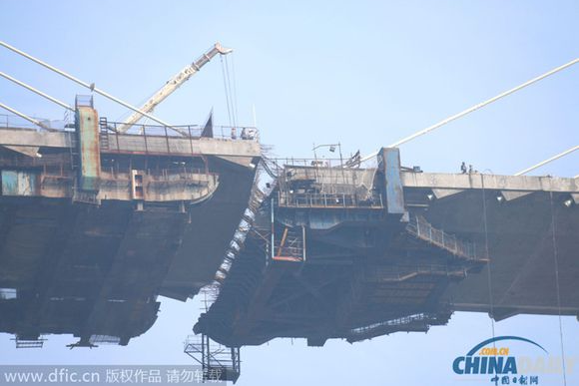
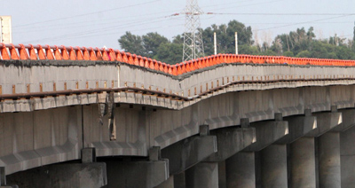
应用虚力原理求刚体体系的位移
结构位移计算概述
位移：结构上的某一截面在荷载或其它因素作用下由某一位置移动到另一位置，这个移动的量就称为该截面的位移；
位移分类：线位移、角位移
位移计算的目的
⑴ 验算结构刚度：结构位移是否超过允许值;
回顾：刚度、强度、稳定性；
⑵ 为分析超静定结构打基础；
⑶ 施工要求；
10:10

Slide 6




应用虚力原理求刚体体系的位移
结构位移计算概述
位移：结构上的某一截面在荷载或其它因素作用下由某一位置移动到另一位置，这个移动的量就称为该截面的位移；
位移分类：线位移、角位移
位移计算的目的
有位移，有应变，有内力
产生位移的原因
⑴ 荷载作用;
⑵ 温度变化和材料涨缩；
⑶ 支座沉降和制造误差；
+ t°
有位移，有应变，无内力
有位移，无应变，无内力
有位移，有应变，有内力
超静定结构，无外力无内力！
静定结构，无外力无内力！
10:10

Slide 7
应用虚力原理求刚体体系的位移
结构位移计算概述
位移：结构上的某一截面在荷载或其它因素作用下由某一位置移动到另一位置，这个移动的量就称为该截面的位移；
位移分类：线位移、角位移
位移计算的目的
产生位移的原因
位移的计算方法
⑴ 几何方法： 利用变形和位移的几何关系，用求微分方程的方法求截面位移；
材料力学中适用，但杆系问题中不适用；
⑵ 功能法：
虚功原理
应变能（卡式定理）
10:10

Slide 8
应用虚力原理求刚体体系的位移
回顾：刚体体系的虚功原理
基本概念
F₁
平衡力系：使刚体保持力学平 衡状态的力系；（包括主动力和约束反力）
r₁
可能位移：符合约束条件的无限小刚体体系位移（可以是真实位移或其它）
F₂
r₂
理想约束：约束力在可能位移上做功恒为零的约束（光滑铰接、刚性链接）
刚体虚功原理
对于具有理想约束的刚体体系，平衡力系中的主动力在可能位移上所作的虚功总和恒为零。
F₁·r₁+ F₂·r₂ = 0
10:10

Slide 9
应用虚力原理求刚体体系的位移
回顾：刚体体系的虚功原理
基本概念
实功：力在其本身引起的位移上所作的功；
位移Δ是由外力F引起的， F做的功可表示为:
实功的数值上等于图上三角形OAB的面积。
虚功原理
对于具有理想约束的刚体体系，平衡力系中的主动力在可能位移上所作的虚功总和恒为零。
实功计算
不适用叠加原理
10:10

Slide 10
应用虚力原理求刚体体系的位移
回顾：刚体体系的虚功原理
基本概念
虚功：做功的力系和相应的位移独立无关；
位移Δ是由温度t引起的， F做的功可表示为:
实功的数值上等于图上矩形OBAF的面积。
刚体虚功原理
对于具有理想约束的刚体体系，平衡力系中的主动力在可能位移上所作的虚功总和恒为零。
虚功计算
可采用用叠加原理
10:10

Slide 11
应用虚力原理求刚体体系的位移
回顾：刚体体系的虚功原理
例：虚功计算
F₁力在其引起的位移Δ₁₁ 上所作的功为实功，为
F₁力在F₂引起的位移Δ₁₂ 上所作的功为虚功，为
刚体虚功原理
对于具有理想约束的刚体体系，平衡力系中的主动力在可能位移上所作的虚功总和恒为零。
10:10

Slide 12
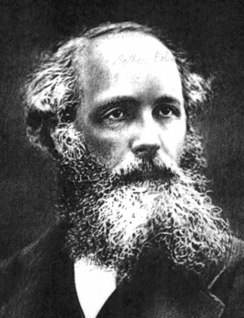
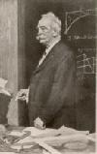
应用虚力原理求刚体体系的位移
刚体体系的虚功原理
基本概念
虚位移原理
：虚设位移，求未知力
虚功原理
单位位移法
虚力原理
：虚设力系，求位移
单位荷载法
单位荷载法求刚体体系位移
历史沿革
最早由 Maxwell (1864) 和Mohr (1874) 提出，故也称为Maxwell-Mohr法
Mohr：莫尔应力圆、莫尔强度理论；
莫尔-库伦定律；
Maxwell
Mohr
10:10

Slide 13
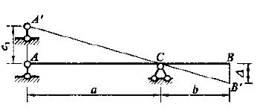
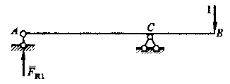
应用虚力原理求刚体体系的位移
单位荷载法求刚体体系位移
F₁
r₁
虚力原理
：虚设力系F₁、F₂，求位移关系
例：图示支座A向上移动一个已知距离c₁，现 拟求B点的竖向位移Δ；
F₂
r₂
解：虚设力系，如图所示；
刚体虚功方程
F₁·r₁+ F₂·r₂ = 0
⑴ 由平衡条件，可求出支座A反力
F_{R1}= -b/a
⑵ 由虚功方程 Δ×1 + c₁F_{R1} = 0, 知
单位荷载法：在拟求位移Δ方向虚设单位荷载
Δ= - c₁F_{R1} = (b/a) c₁
10:10

Slide 14
应用虚力原理求刚体体系的位移
单位荷载法求刚体体系位移
虚力原理
：虚设力系F₁、F₂， 求位移关系
⑴ 虚力方程，实质为几何方程；
⑵ 既然虚力与实际位移状态无关，故可设单位广义力 P = 1；
⑶ 关键是找出找出虚力状态的静力平衡关系。
单位位移法的虚功方程 平衡方程
单位荷载法的虚功方程 几何方程
10:10

Slide 15
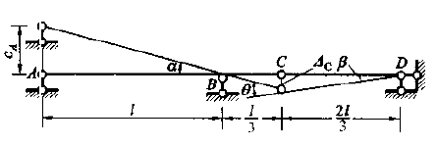
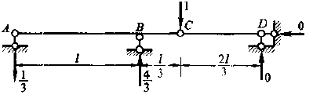
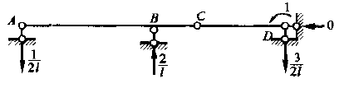
应用虚力原理求刚体体系的位移
支座移动时静定结构位移计算
例：图示静定多跨梁中，支座A有给定的竖向位移 c_{A}，现拟求
⑴ C点的竖向位移Δ_{C}；
⑵ 杆CD的转角β；
支座移动，会引起内力吗？
静定结构，无外力则无内力，故无应变，属于刚体体系位移问题
解：⑴ 在C点施加单位竖向荷载
⑵ 在CD杆上施加单位力耦
虚功方程如下
1· Δ_{C} + F_{RAC}·c_{A} = 0
1· β + F_{RAβ}·c_{A} = 0
⑶ 求出支座反力F_{RAC}、F_{RA β}
⑷ 解出对应位移
Δ_{C} = c_{A} /3， β = c_{A} / 2l;
10:10

Slide 16
应用虚力原理求刚体体系的位移
支座移动时静定结构位移计算
一般步骤
⑴ 沿拟求位移方向虚设相应 的单位荷载；
⑵ 求出单位荷载下的支座反力F_{RK}；
⑶ 虚力方程：虚设力系在实际位移上作虚功：
1· Δ+ ∑F_{RK}·c_{K} = 0
F_{RK}·c_{K} 是支座反力F_{RK}在相应位移c_{K}上作的虚功， 应包括所有支座；
⑷ 由虚力方程解出拟求位移
Δ=- ∑F_{RK}·c_{K}
若Δ为正值，说明位移Δ的实际方向与单位荷载方向一致；
如何寻找相应的单位荷载？
10:10

Slide 17
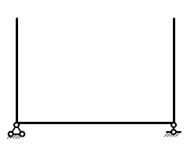
结构体位移计算的单位荷载法
局部变形时静定结构的位移计算
Δ
A
例1：如图所示刚架在B处两个相邻截面有相对转角θ。试求A点的水平位移Δ。
a
a
h
解：⑴ 在B处加铰，把实际位移明确地表示为刚体位移状态；
B
θ
⑵ 在A点沿拟求位移方向虚设单位荷载（因B处设铰，需虚设一对弯矩M；
Δ
A
1
⑶ 根据平衡条件求出
M = 1·h/2；
B
⑷ 写出虚功方程
1·Δ - M·θ = 0；
θ
M
Δ = θh/2
10:10

Slide 18
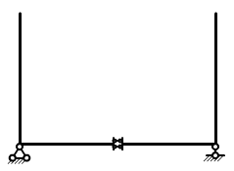
结构体位移计算的单位荷载法
局部变形时静定结构的位移计算
A
例2：如图所示刚架在B处有相对剪切位移转角η。试求AC杆的转角θ 。
a
a
θ
h
解：⑴ 解出B处约束，把实际位移明确地表示为刚体位移状态；
B
η
C
⑵ 在AC杆上施加拟求位移方向的单位荷载； 是什么？
A
B处需要虚设力吗？是什么？
1
⑶ 根据平衡条件求出
Q = 1/2a；
Q
⑷ 写出虚功方程
1· θ - Q · η = 0；
B
C
θ = η/2a
10:10

Slide 19
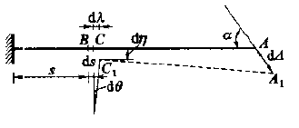
结构体位移计算的单位荷载法
局部变形时的位移计算公式
微元段的局部变形
轴线伸长应变 ε
相对轴向位移 dλ = εds
ds变形
平均剪切应变 γ₀
相对轴向位移 dη = γ₀ds
轴线曲率κ = 1/R
相对转角 dθ = ds/R = κds
转化为刚体体系位移问题
10:10

Slide 20
结构体位移计算的单位荷载法
局部变形时的位移计算公式
微元段的局部变形
1
相对轴向位移 dλ = εds
ds变形
相对轴向位移 dη = γ₀ds
相对转角 dθ = ds/R = κds
⑴ 这些相对位移dλ、 dη和dθ 分别对应的广义力是B点的轴力F_{N}，剪力F_{Q} ，及弯矩M；
这些微小变形在A端产生的位移dΔ如何求？
单位荷载法！
⑵ 设单位位移在B点产生的的轴力，剪力及弯矩分别为
F_{N} ， F_{Q} 和M，利用虚力原理，有
dΔ = F_{N} dλ + F_{Q}dη + Mdθ = ( Mκ + F_{N}ε + F_{Q}γ₀ ) ds
10:10

Slide 21
结构体位移计算的单位荷载法
局部变形时的位移计算公式
微元段的局部变形
1
相对轴向位移 dλ = εds
ds变形
相对轴向位移 dη = γ₀ds
相对转角 dθ = ds/R = κds
⑵ 这些相对位移dλ、 dη和dθ 在A端产生的位移dΔ为
dΔ = ( Mκ + F_{N}ε + F_{Q}γ₀ ) ds
结构位移计算的一般公式
叠加法：总位移Δ是微元段变形引起的微小位移dΔ之叠加；
Δ = ∫dΔ = ∫ ( Mκ + F_{N}ε + F_{Q}γ₀ ) ds
10:10

Slide 22
结构体位移计算的单位荷载法
结构位移计算的一般公式
叠加法：总位移Δ是微元段变形引起的微小位移dΔ之叠加；
Δ = ∫dΔ = ∫ ( Mκ + F_{N}ε + F_{Q}γ₀ ) ds
多个杆件：每根杆件产生的位移效应的叠加
Δ = ∑ ∫ ( Mκ + F_{N}ε + F_{Q}γ₀ ) ds
变形+支座位移：叠加法
支座位移产生的位移Δ=- ∑F_{RK}·c_{K}
Δ = ∑ ∫ ( Mκ + F_{N}ε + F_{Q}γ₀ ) ds- ∑F_{RK}·c_{K}
其中， Δ_{κ}= ∑ ∫ Mκ ds — 弯曲变形 κ 对位移的影响；
Δ_{ε}= ∑ ∫ F_{N}ε ds — 轴向变形 ε 对位移的影响；
Δ_{γ}= ∑ ∫ F_{Q}γ₀ds — 剪切变形γ₀对位移的影响；
Δ_{c}= ∑ F_{RK}·c_{K} — 支座位移c_{K}对位移的影响；
10:10

Slide 23
结构体位移计算的单位荷载法
结构位移计算的一般公式
Δ = ∑ ∫ ( Mκ + F_{N}ε + F_{Q}γ₀ ) ds- ∑F_{RK}·c_{K}
普遍性：
⑴ 变形类型：覆盖了弯曲、拉伸、剪切变形的影响；
⑵ 变形因素：荷载引起的位移、温度或支座移动引起的位移；
⑶ 结构类型：适用于各类静结构；（也适用于超静定结构）
另一种形式：
1 · Δ+ ∑F_{RK}·c_{K} = ∑ ∫ ( Mκ + F_{N}ε + F_{Q}γ₀ ) ds
=
=
外力虚功
W
=
W_{i}
内力虚功
变形体的虚力方程
10:10

Slide 24

结构体位移计算的单位荷载法
结构位移计算的一般公式
l
例：简支梁截面高h，受温度影响，上方膨胀率为ε₁，下方膨胀率为ε₂ ，支座B向上抬升Δ，不考虑剪切变形和轴向变形的影响，求支座A的转角θ_{A}；
B’
1
θ_{A}
Δ
A
B
ds
(1+ε₁)ds
解： ⑴变形只考虑弯曲引起的转角；
h
由膨胀不均匀引起的转角为：
hdθ = (1+ε₁)ds - (1+ε₂)ds
κ = (ε₁ - ε₂) / h
dθ
(1+ε₂)ds
⑵虚设θ_{A}对应的单位荷载；
⑶根据平衡条件，求出内力和反力；
1
⑷根据公式，算出位移
θ_{A} = ∑ ∫ Mκds- ∑F_{RK}·c_{K}
= (ε₁ - ε₂)l/(2h) + Δ/l
1/l
10:10

Slide 25
结构体位移计算的单位荷载法
结构位移计算的一般步骤
已知：结构各微段的变形和支座位移，求结构某点的位移
l
B’
1
θ_{A}
Δ
⑴ 虚设θ_{A}对应的单位荷载；
⑵ 根据平衡条件，求出结构内力和支座反力；
⑶ 根据公式，算出位移；
A
B
1
1/l
Δ = ∑ ∫ ( Mκ + F_{N}ε + F_{Q}γ₀ ) ds- ∑F_{RK}·c_{K}
10:10

Slide 26
结构体位移计算的单位荷载法
广义位移的计算——虚设广义单位荷载
广义力和广义位移
B
A
Δ_{B}
Δ_{A}
例：刚架由于制造误差在C点产生转角，试求A、B两点的相对水平位移 Δ =Δ_{B} + Δ_{A}
1
1
a
a
h
怎样选取单位位移？
θ
目标：使得虚力方程中，虚力在所要求的位移方向上做的功为：
W = 1 · Δ
C
（未知量前的系数为1，便于求解）
解： ⑴ 由于Δ =Δ_{B} + Δ_{A}，不妨设如图所示的单位虚荷载
显然，该力系做功为 ：W = 1·Δ_{A} + 1·Δ_{B} = 1 · Δ；
⑵ 按照一般单位荷载法求解；
课堂练习！
10:10

Slide 27
结构体位移计算的单位荷载法
广义位移的计算——虚设广义单位荷载
广义力和广义位移
广义位移：结构产生的各种位移，包括截面的线位移、角位移、 相对线位移、相对角位移或者是一组位移等等都可泛 称为广义位移。
广 义 力：与广义位移对应的就是广义力，可以是一个集中力， 集中力偶或一对大小相等方向相反的力或力偶，也可 以是一组力系。
共轭关系：广义位移与广义力的对应关系，指能够在某一组广义位移上做功的力系，才称为与这组广义位移对应的广义力。
10:10

Slide 28
结构体位移计算的单位荷载法
广义位移的计算——虚设广义单位荷载
广义力和广义位移
试确定指定广义位移对应的单位广义力
A
C
F=1
d
A
B
B
F=1
F=1
A
C
d
F=1
D
A
F=1
10:10

Slide 29
结构体位移计算的单位荷载法
广义位移的计算——虚设广义单位荷载
广义力和广义位移
试确定指定广义位移对应的单位广义力
C
d₁
A
F = 1
C
F = 1
d₂
B
10:10

Slide 30
结构体位移计算的单位荷载法
广义位移的计算——虚设广义单位荷载
广义力和广义位移
D
C
E
F_{E}
例：如图所示刚架，由于长期使用，侧壁AC段产生向外的弯曲w ⁰(y) ，现于E点施加一个作用力F_{E} ，使得AE杆件产生向内的水平挠度 w(y)。问F_{E}为何值时，才能使得 | ∫[w ⁰(y) - w(y)]dy|<Δ?
(不考虑轴向变形和剪切变形的影响)
y
h
h_{E}
A
x
B
2a
解：由于w ⁰(y)已知，关键在于求F_{E} 引起的挠度积分 ∫w(y)dy；
⑴不考虑轴向变形和剪切变形，设F_{E}引起的曲率变化为 κ_{AC}(y)，κ_{AB}(x) ，κ_{BD}(y)
κ(y)怎么求，参见下一节；
已知κ，如何求积分∫w(y)dy?
10:10

Slide 31
结构体位移计算的单位荷载法
广义位移的计算——虚设广义单位荷载
广义力和广义位移
D
C
例：如图所示刚架，由于长期使用，侧壁AC段产生向外的弯曲w ⁰(y) ，现于C点施加一个作用力F_{C} ，使得AC杆件产生向内的水平挠度 w(y)。问F_{C}为何值时，才能使得 | ∫[w ⁰(y) - w(y)]dy|<Δ?
(不考虑轴向变形和剪切变形的影响)
E
h
h_{E}
q=1
B
A
2a
解： ⑴ κ_{AC}(y)，κ_{AB}(x) ，κ_{BD}(y) 已知；
自行推导！
⑵ 如图施加广义单位荷载，由单位荷载法知，需要求出单位荷载产生的 弯矩 M_{AC}(y)， M_{AB}(x) ，M_{BD}(y) ；
⑶ 由单位荷载法知，
∫w(y)dy = ∫ M_{AC} κ_{AC} dy + ∫ M_{AB} κ_{AB} dx
+ ∫ M_{BD} κ_{BD} dy
10:10

Slide 32
作业
课后习题
静定结构总结、虚力原理、单位荷载法
5-1
5-4
5-6

Slide 33
第五章 虚功原理与结构位移计算
主要内容
应用虚力原理求刚体体系的位移
结构体位移计算的单位荷载法
荷载作用下的位移计算及举例
图乘法
温度改变时的位移计算
变形体的虚功原理
互等定理
思考与小结

Slide 34
荷载作用下的位移计算及举例
结构位移计算的一般公式
Δ = ∑ ∫ ( Mκ + F_{N}ε + F_{Q}γ₀ ) ds- ∑F_{RK}·c_{K}
普遍性：
⑵ 变形因素：荷载引起的位移、温度或支座移动引起的位移；
荷载引起的位移的计算公式
求出各截面的内力M_{P}、F_{NP}、F_{QP}；
求出相应的弯曲、拉伸和剪切应变
⑴ 曲率 κ = M_{P} / EI ;
I是截面惯性矩；
⑵ 拉伸 ε = F_{NP} / EA;
A是截面面积；
⑶ 剪切 γ₀ = kF_{QP} / GA; k是形状系数；
下标P表示由荷载引起
h
前提是什么？
b
1
I = — bh³
12
k =1.2
10:10

Slide 35
荷载作用下的位移计算及举例
荷载引起的位移的计算公式
两类力
⑴ 实 际 荷 载 引 起 的 内 力 — M_{P}，F_{NP} ，F_{QP} ；
⑵ 虚设单位荷载引起的内力 — M，F_{N} ，F_{Q} ；
内力的正负号规定
⑴ 轴力F_{NP} ，F_{N} — 以拉力为正；
⑵ 剪力F_{QP} ，F_{Q} — 使微段顺时针转动者为正；
⑶ 弯矩 M_{P} ，M — M_{P} 与 M使杆件同侧受拉，则 M_{P} M 为正；
定义正负号一定要便于计算！
10:10

Slide 36
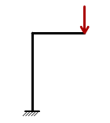
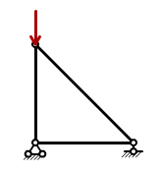
荷载作用下的位移计算及举例
荷载引起的位移的计算公式
例：正负号的规范用法
P
D
D
P
求a杆轴力
求D处弯矩
l
a
表述一：M_{D} = - Pl （正负？） ×
表述二：M_{D} = Pl (顺时针为正) ×
（内力成对，一个顺时针，一个逆时针）
表述三：M_{D} = - Pl (前文已作图)
表述四： M_{D} = - Pl (内侧受拉为正)
表述一：F_{Na} = -P (受压) ×
表述二：F_{Na} = P (受压为正)
（给计算带来不便）
表述三： F_{Na} = - P
（统一采用默认规范）
10:10

Slide 37


荷载作用下的位移计算及举例
各类结构的位移公式
弯曲变形
拉伸变形
剪切变形
各类结构中三种变形的影响所占比重各不相同，故可简化；
例5-3 试求图示悬臂梁在A端的竖直位移Δ，并比较弯曲变形和剪切变形对位移的影响。设梁的截面为矩形，泊松比1/3。
q
A
B
x
l
解：应用单位荷载法
1
h
A
B
x
b
10:10

Slide 38

荷载作用下的位移计算及举例
各类结构的位移公式
例5-3 试求图示悬臂梁在A端的竖直位移Δ，并比较弯曲变形和剪切变形对位移的影响。设梁的截面为矩形，泊松比1/3。
q
1
h
A
B
A
B
x
x
l
b
0.5ql²
l
1
(下方受拉为正)
I = — bh³
12
荷载↓，弯矩图↓凸
-
-
A =bh
1
ql
10:10

Slide 39
荷载作用下的位移计算及举例
各类结构的位移公式
例5-3 试求图示悬臂梁在A端的竖直位移Δ，并比较弯曲变形和剪切变形对位移的影响。设梁的截面为矩形，泊松比1/3。
q
1
h
A
B
A
B
x
x
l
b
变形类型 | 真实荷载 | 虚设荷载 | 截面参数
弯曲
剪切
1
I = — bh³
12
A =bh，k = 1.2
⑴ 弯曲变形引起的位移
⑵ 剪切变形引起的位移
10:10

Slide 40
荷载作用下的位移计算及举例
各类结构的位移公式
例5-3 试求图示悬臂梁在A端的竖直位移Δ，并比较弯曲变形和剪切变形对位移的影响。设梁的截面为矩形，泊松比1/3。
q
1
h
A
B
A
B
x
x
l
b
变形类型 | 真实荷载 | 虚设荷载 | 引起的位移
弯曲
剪切
⑶ 总位移
⑷ 位移比较
E/G = 2(1+μ) = 8/3
10:10

Slide 41

荷载作用下的位移计算及举例
各类结构的位移公式
例5-3 试求图示悬臂梁在A端的竖直位移Δ，并比较弯曲变形和剪切变形对位移的影响。设梁的截面为矩形，泊松比1/3。
q
q
h
A
B
A
B
Δ
Δ
l
l
b
悬臂梁
简支梁？
结论： ⑴ 剪力影响 /弯矩影响 ∝ h²/l²；
⑵ 若h/l < 1/10 ，则剪力影响可以忽略；
大部分梁满足这个条件；
⑶ 若h/l > 1/5 ，则剪力影响变得重要；
10:10

Slide 42
荷载作用下的位移计算及举例
各类结构的位移公式
弯曲变形
拉伸变形
剪切变形
各类结构中三种变形的影响所占比重各不相同，故可简化；
梁和刚架
弯曲变形主导
桁架
只受轴力
桁梁组合结构
梁式杆弯矩主导，
链杆只受轴力
拱
弯矩轴力都重要
（一般EA和轴力是常数）
拱坝等拱形结构，因厚度较大，其剪力也是不可忽略的。
10:10

Slide 43
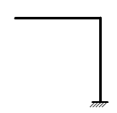
荷载作用下的位移计算及举例
各类结构的位移公式
例1：图示刚架，已知各杆的弹性模量E和截面惯性矩I均为常数，试求B点的竖向位移Δ_{BV}，水平位移Δ_{BH}，和位移量Δ_{B}；
解: ⑴ 刚架可忽略轴向变形，故只要作出荷载作用下的弯矩图，写出各杆的弯矩方程；
① 横梁BC
qa²/2
① B点竖直位移↓；
② C点水平位移←；
③ 因忽略轴向变形，故有：
C点无竖直位移；
B点水平位移同C
④ 曲率正比于弯矩；
B
B’
C’
C
② 竖柱CA
M_{P}
A
思考：根据弯矩图，能否估计刚架变形后的形状？
10:10

Slide 44
荷载作用下的位移计算及举例
各类结构的位移公式
qa²/2
例1：图示刚架，已知各杆的弹性模量E和截面惯性矩I均为常数，试求B点的竖向位移Δ_{BV}，水平位移Δ_{BH}，和位移量Δ_{B}；
B
C
解: ⑵ 求B点的竖向位移Δ_{BV} ；
M_{P}
作单位力，写出各杆单位力作用下的弯矩方程式，画出弯矩图（外侧受拉为正）；
A
1
① 横梁BC
a
② 竖柱CA
B
C
③ 计算位移
A
正值，说明位移与虚设力方向相同
10:10

Slide 45
荷载作用下的位移计算及举例
各类结构的位移公式
qa²/2
例1：图示刚架，已知各杆的弹性模量E和截面惯性矩I均为常数，试求B点的竖向位移Δ_{BV}，水平位移Δ_{BH}，和位移量Δ_{B}；
B
C
解: ⑶ 求B点的水平位移Δ_{BH} ；
M_{P}
作单位力，画出弯矩图（外侧受拉为正）；
A
① 横梁BC
② 竖柱CA
1
③ 计算位移
B
C
⑷位移量
A
a
负值，说明位移与虚设力方向相反
10:10

Slide 46
荷载作用下的位移计算及举例
各类结构的位移公式
例2：平面桁架如图，已知各杆截面积均为A=0.4×10⁻²m²弹性横量 E=200GPa，试求B点和D点的竖向位移Δ_{BV} 、Δ_{DV}。
40
-24
0
0
40
-32
-32
D
D
解: ⑴ 求出实际荷载状态下各杆的内力；
⑵ 求Δ_{BV} ；
思考：能否预估桁架变形情况？
10:10

Slide 47
荷载作用下的位移计算及举例
各类结构的位移公式
例2：平面桁架如图，已知各杆截面积均为A=0.4×10⁻²m²弹性横量 E=200GPa，试求B点和D点的竖向位移Δ_{BV} 、Δ_{DV}。
40
5/3
-24
-1
0
0
40
0
0
5/3
-32
-32
-4/3
-4/3
D
D
1
解: ⑵ 求Δ_{BV} ：在B点施加向下的单位荷载；
① 求此单位力引起的各杆轴力F_{N}；
②
10:10

Slide 48
荷载作用下的位移计算及举例
各类结构的位移公式
例2：平面桁架如图，已知各杆截面积均为A=0.4×10⁻²m²弹性横量 E=200GPa，试求B点和D点的竖向位移Δ_{BV} 、Δ_{DV}。
40
5/6
-24
-1/2
0
0
40
- 5/6
1
0
-32
-32
0
0
D
D
1
解: ⑶ 求Δ_{DV} ：在D点施加向下的单位荷载；
① 求此单位力引起的各杆轴力F_{N}；
②
10:10

Slide 49
荷载作用下的位移计算及举例
各类结构的位移公式
例5-5：如图所示为一等截面圆弧形曲杆AB，截面为矩形，圆弧AB的圆心角为φ₀，半径为r。设均布竖向荷载 q 沿水平线分布。试求B点的竖向位移Δ_{BV}。
是拱吗？
解: ⑴ 在B点虚设向下的单位荷载；
⑵ 求出实际荷载和虚设荷载作用下的内力；
内力类型 | 实际荷载 | 虚设单位荷载
弯矩
轴力
剪力
10:10

Slide 50
荷载作用下的位移计算及举例
各类结构的位移公式
例5-5：如图所示为一等截面圆弧形曲杆AB，截面为矩形，圆弧AB的圆心角为φ₀，半径为r。设均布竖向荷载 q 沿水平线分布。试求B点的竖向位移Δ_{BV}。
解: ⑶ 代入位移公式，求得弯矩、轴力、剪力对位移的贡献；
10:10

Slide 51
荷载作用下的位移计算及举例
各类结构的位移公式
例5-5：如图所示为一等截面圆弧形曲杆AB，截面为矩形，圆弧AB的圆心角为φ₀，半径为r。设均布竖向荷载 q 沿水平线分布。试求B点的竖向位移Δ_{BV}。
解: ⑶ 利用 x = rsinφ， s = rφ可得：
同理，可得
10:10

Slide 52
荷载作用下的位移计算及举例
各类结构的位移公式
例5-5：如图所示为一等截面圆弧形曲杆AB，截面为矩形，圆弧AB的圆心角为φ₀，半径为r。设均布竖向荷载 q 沿水平线分布。试求B点的竖向位移Δ_{BV}。
弯矩主导
解: ⑷ 若φ₀ = 90，h/r =0.1，E/G=8/3，矩形截面I/A=h²/12，k=1.2。各种变形的贡献：
变形类型 | 位移贡献 | Δ/Δ_{M}
弯曲 |  | 1
拉伸
剪切
10:10

Slide 53
荷载作用下的位移计算及举例
各类结构的位移公式
例3*：如图所示为一等截面半圆形拱ABC，截面为矩形，圆弧ABC的圆心角为2φ₀=180°，半径为r。设均布竖向荷载 q 沿水平线分布。试求B点的竖向位移Δ_{BV}。
q
解: 利用对称性，只讨论左半边结构即可。
q
B
A
r
C
B
2φ₀
A
r
φ₀
O
思考：1 该结构和例5-5有何不同？
2 弯矩依然主导么？为什么？
O
10:10

Slide 54
荷载作用下的位移计算及举例
q
各类结构的位移公式
例3*：如图所示为一等截面半圆形拱ABC，截面为矩形，ABC的圆心角为2φ₀=180°，半径为r。设均布竖向荷载 q 沿水平线分布。试求B点的竖向位移Δ_{BV}。
B
x
y
φ
r
φ₀
解: ⑴ 在B点虚设向下的单位荷载；
A
⑵ 求出实际荷载和虚设荷载作用下的内力；
O
内力 | 实际荷载 | 虚设单位荷载
弯矩
轴力
剪力
1
B
x
φ
r
φ₀
A
O
10:10

Slide 55
荷载作用下的位移计算及举例
q
各类结构的位移公式
例3*：如图所示为一等截面半圆形拱ABC，截面为矩形，ABC的圆心角为2φ₀=180°，半径为r。设均布竖向荷载 q 沿水平线分布。试求B点的竖向位移Δ_{BV}。
B
x
y
φ
r
φ₀
解: ⑵ 求出实际荷载和虚设荷载作用下的内力；
A
利用x = rsinφ， y = rcosφ简化 ；
O
内力 | 实际荷载 | 虚设单位荷载
弯矩
轴力
剪力
1
B
x
φ
r
φ₀
A
O
10:10

Slide 56
荷载作用下的位移计算及举例
q
各类结构的位移公式
例3*：如图所示为一等截面半圆形拱ABC，截面为矩形，ABC的圆心角为2φ₀=180°，半径为r。设均布竖向荷载 q 沿水平线分布。试求B点的竖向位移Δ_{BV}。
B
x
y
φ
r
φ₀
解: ⑶ 代入位移公式，求得变形对位移的贡献；
A
O
1
B
x
φ
r
φ₀
A
同理，
O
10:10

Slide 57
荷载作用下的位移计算及举例
q
各类结构的位移公式
例3*：如图所示为一等截面半圆形拱ABC，截面为矩形，ABC的圆心角为2φ₀=180°，半径为r。设均布竖向荷载 q 沿水平线分布。试求B点的竖向位移Δ_{BV}。
B
x
y
φ
r
φ₀
解: ⑷ 若h/r =0.1，E/G=8/3，矩形截面k = 1.2，I/A=h²/12。各种变形的贡献：
A
O
1
变形类型 | 位移贡献 | Δ/Δ_{M}
弯曲 |  | 1，Δ_{M}/Δ⁰_{M} = 10.6%
拉伸
剪切
B
x
φ
r
φ₀
A
O
10:10

Slide 58
荷载作用下的位移计算及举例
q
各类结构的位移公式
例3*：如图所示为一等截面半圆形拱ABC，截面为矩形，ABC的圆心角为2φ₀=180°，半径为r。设均布竖向荷载 q 沿水平线分布。试求B点的竖向位移Δ_{BV}。
B
x
y
φ
r
φ₀
结论：① 弯曲变形减小，轴力、剪力对位移的贡献明显增加；
② 远离合理拱轴线，轴力、剪力对位移的贡献依然很小；
A
O
1
B
x
课后：拱轴线为合理拱轴线时，比较各变形的贡献。
φ
r
φ₀
A
O
10:10

Slide 59
图乘法
已有基础
静定结构的内力计算：M图，F_{N}图， F_{Q}图；
利用位移计算公式求静定结构的位移；
刚架与梁在荷载作用下的位移计算公式：
常用的求解方法：
① 直接积分；杆件数量多的情况下，不方便；
② 数值积分；近似解，如高斯积分法，见有限元书籍；
③ 图乘法； 精确解，较复杂结构关键位置的估算；
（Vereshagin，1925）
10:10

Slide 60
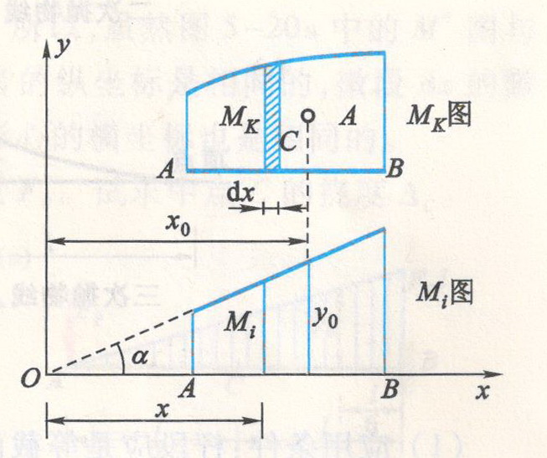
图乘法
图乘法及其应用条件
计算
（等截面杆件）
（直杆）
M_{K}图对y轴的面积矩
（M_{i}图为直线）
A : M_{K}图面积；
x₀: M_{K}图形心x值
图乘法
⑴ 积分 = M_{K}图面积× M_{K}图形心C处 直线弯矩图M_{i}值；
⑵ 若A与y₀同侧，则积分取正值；
应用条件
⑴ 等截面抗弯刚度的直杆；
⑵ 至少一个弯矩图为直线。
关键： M_{K}图的面积与形心位置；
10:10

Slide 61
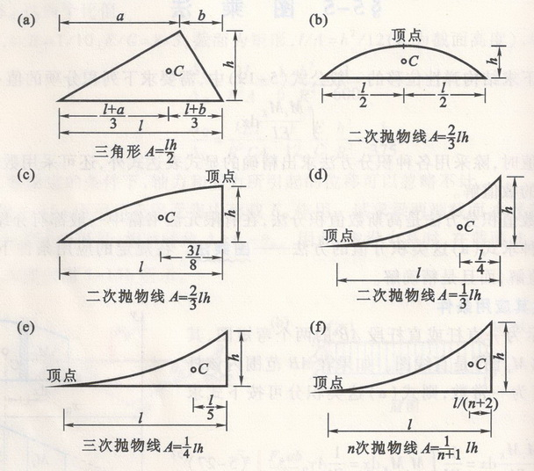
图乘法
图乘法及其应用条件
关键： 求得M_{K}图面积与形心位置；
常见图形的面积与形心；
l
C
h
2l/3
l/3
直角三角形 A=
10:10

Slide 62
图乘法
图乘法及其应用条件
D
C
F_{C}
例4：如图所示刚架，由于长期使用，侧壁AC段产生向外的弯曲w₀(y)，现于C点施加一个作用力F_{C}，使得AC杆件产生向内的水平挠度w(y)。问F_{C}为何值时，才能使得 | ∫[w₀(y) - w(y)]dy|<Δ?
h
q=1
B
A
解： 刚架只需考虑弯曲变形；
2a
⑴ 求∫ w(y)dy，施加单位荷载如图；
⑵ 由位移荷载法知，
EI_{AC}， EI_{AB}，EI_{BD} 分别为各杆的弯曲刚度；
10:10

Slide 63
图乘法
图乘法及其应用条件
D
M_{C}
C
F_{C}
例4：如图所示刚架，由于长期使用，侧壁AC段产生向外的弯曲w₀(y)，现于C点施加一个作用力F_{C}，使得AC杆件产生向内的水平挠度w(y)。问F_{C}为何值时，才能使得 | ∫[w₀(y) - w(y)]dy|<Δ?
h
A
B
hF_{C}
解： ⑶ 用图乘法求各杆弯矩积分；
2a
D
M
C
q=1
B
0.5h²
10:10

Slide 64
图乘法
图乘法及其应用条件
D
M_{C}
C
F_{C}
例4：如图所示刚架，由于长期使用，侧壁AC段产生向外的弯曲w₀(y)，现于C点施加一个作用力F_{C}，使得AC杆件产生向内的水平挠度w(y)。问F_{C}为何值时，才能使得 | ∫[w₀(y) - w(y)]dy|<Δ?
h
A
B
hF_{C}
解： ⑶ 用图乘法求各杆弯矩积分；
2a
D
M
C
q=1
故积分，
B
0.5h²
10:10

Slide 65
图乘法
图乘法及其应用条件
D
M_{C}
C
F_{C}
例4：如图所示刚架，由于长期使用，侧壁AC段产生向外的弯曲w₀(y)，现于C点施加一个作用力F_{C}，使得AC杆件产生向内的水平挠度w(y)。问F_{C}为何值时，才能使得 | ∫[w₀(y) - w(y)]dy|<Δ?
h
A
B
hF_{C}
解： ⑷ 确定F_{C} 的范围：由要求知，
2a
D
M
C
代入 ，
可得
q=1
其中 ，
B
0.5h²
10:10

Slide 66
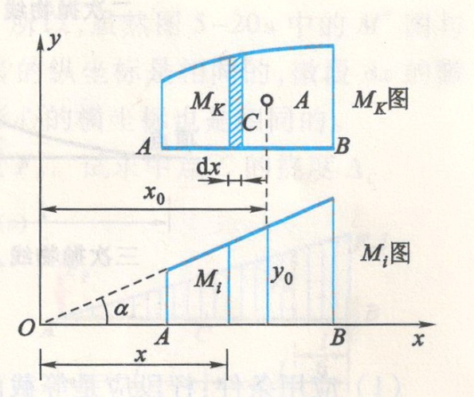
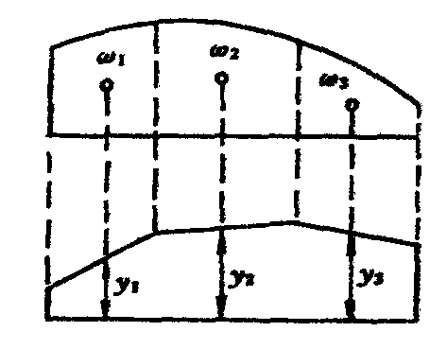
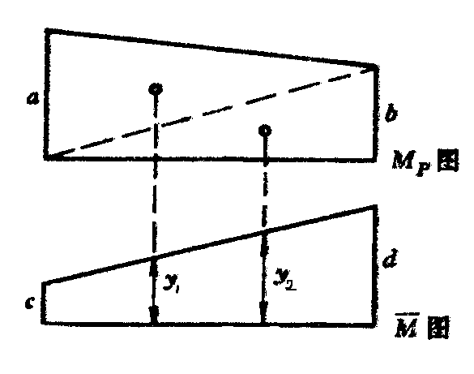
图乘法
几个具体问题
A₁
A₂
A₃
y₀只能取自直线图形；
复杂图形处理；
⑴ 分段法；
⑵ 叠加法；
⑴ 分段法
A与y₀同侧，取正值；
A₁
a
A₂
b
d
c
① 同侧组合
② 异侧组合
10:10

Slide 67
图乘法
几个具体问题
复杂图形处理；
×
=
×
+
×
×
=
×
+
×
10:10

Slide 68
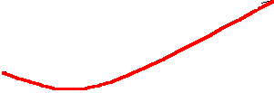

图乘法
几个具体问题
例5：求
MP
Mi
10:10

Slide 69
图乘法
应用举例
l
例1：已知EI为常数，求CD两点的相对水平位移 Δ_{CD}。
D
C
解：作荷载弯矩图和单位荷载弯矩图
h
h_{E}
q=p(h_{E} - y)
MP
1
Mi
1
B
A
q=ph_{E}
h
若h = 0.8l，则
10:10

Slide 70

图乘法
应用举例
例2：图示梁EI 为常数，求C点竖向位移。
q
MP
l/2
l/2
10:10

Slide 71

图乘法
应用举例
例2：图示梁EI 为常数，求C点竖向位移。
q
MP
l/2
l/2
思考：还能更快么？
提示：延长M_{i}
10:10

Slide 72
图乘法
应用举例
例3：试求图示结构B点竖向位移。
随堂练习
MP
解：刚架弯曲主导
Mi
10:10

Slide 73

图乘法
应用举例
例4：已知EI为常数，求铰C两侧截面相对转角φ_{C}
l
q
l
l
解：作荷载弯矩图和单位荷载弯矩图
q
MP
10:10

Slide 74

图乘法
应用举例
例5：已知 EI 为常数，求A点竖向位移 Δ_{A}。
q
q
l
l
MP
l
解：作荷载弯矩图和单位荷载弯矩图
10:10

Slide 75
图乘法
应用举例
例6：求B点水平位移Δ_{B}。
l
MP
l
注意:各杆刚度
可能不同
解：作荷载弯矩图和单位荷载弯矩图
10:10

Slide 76

图乘法
应用举例
例7：已知EI为常数，求B截面转角θ_{B}。
MP
Mi
解：作荷载弯矩图和单位荷载弯矩图
10:10

Slide 77
图乘法
应用举例
例8：求B点水平位移Δ_{B} ，EI=常数。
P
l
1
MP
M_{i}
l
l
解：作荷载弯矩图和单位荷载弯矩图
10:10

Slide 78
图乘法
应用举例
例9：求C、D 两点相对水平位移 Δ_{CD} ，EI = 常数。
MP
l
l
l
解：作荷载弯矩图和单位荷载弯矩图
10:10

Slide 79
图乘法
应用举例
例10：求A点竖向位移Δ_{A} ， EI = 常数 。
A
l
MP
k
k
l
l
解：作荷载弯矩图和单位荷载弯矩图
10:10

Slide 80
图乘法
应用举例
例11：图示结构EI为常数，求AB两点⑴ 相对竖向位移Δ_{ABV}，⑵ 相对水平位移Δ_{ABH}， ⑶ 相对转角φ_{AB} 。
P
P
解：作荷载弯矩图和单位荷载弯矩图
l
MP
l
l
1
1
10:10

Slide 81
图乘法
应用举例
例11：图示结构EI为常数，求AB两点⑴ 相对竖向位移Δ_{ABV}，⑵ 相对水平位移Δ_{ABH}， ⑶ 相对转角φ_{AB} 。
P
P
解：作荷载弯矩图和单位荷载弯矩图
l
MP
l
l
反对称弯矩图
1
1
对称弯矩图
对称结构
荷载对称，变形对称；
荷载反对称，变形反对称。
10:10

Slide 82
图乘法
应用举例
例11：图示结构EI为常数，求AB两点⑴ 相对竖向位移Δ_{ABV}，⑵ 相对水平位移Δ_{ABH}， ⑶ 相对转角φ_{AB} 。
P
P
解：作荷载弯矩图和单位荷载弯矩图
l
MP
l
l
反对称弯矩图
1
1
对称弯矩图
对称结构
荷载对称，变形对称；
荷载反对称，变形反对称。
10:10

Slide 83
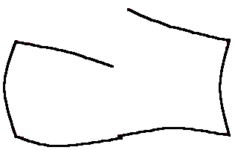
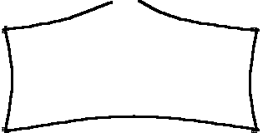
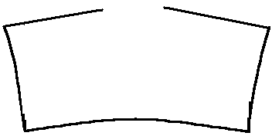
图乘法
应用举例
变形图的绘制：应根据弯矩图判断杆件的凹凸方向，注意反弯点 的利用。
P
P
1
1
反弯点：M = 0 的点，挠度的拐点；
10:10

Slide 84
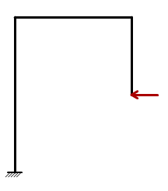
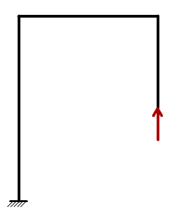
图乘法
应用举例
变形趋势的判断：
例：判断A点的位移方向
P
1
A
1
⑴ A水平位移必然向左；
为什么？
⑵ A竖直位移向下；
定性地画出刚架变形后的位形
A竖直位移的方向？
10:10

Slide 85
作业
课后习题
荷载作用下的位移计算、图乘法
5-9
5-11
5-15
5-16
5-18

Slide 86
第五章 虚功原理与结构位移计算
主要内容
应用虚力原理求刚体体系的位移
结构体位移计算的单位荷载法
荷载作用下的位移计算及举例
图乘法
温度改变时的位移计算
变形体的虚功原理
互等定理
思考与小结

Slide 87
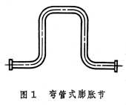
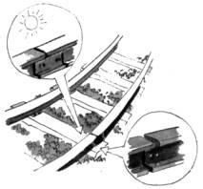
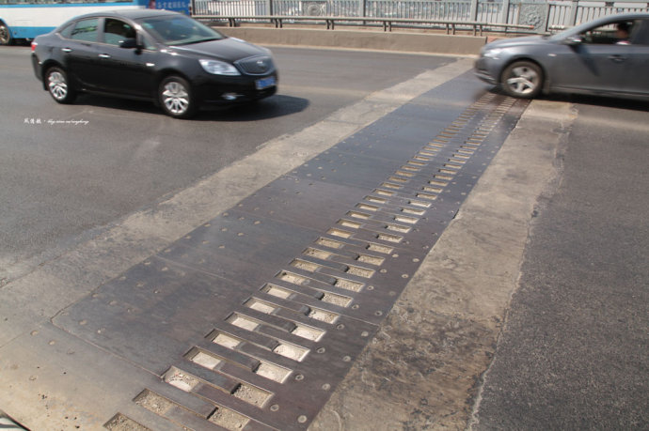
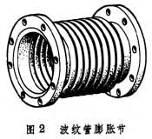

温度改变时的位移计算
结构位移计算的一般公式
Δ = ∑ ∫ ( Mκ + F_{N}ε + F_{Q}γ₀ ) ds- ∑F_{RK}·c_{K}
普遍性
⑵ 变形因素：荷载、温度改变或支座移动引起的位移；
温度改变的位移计算公式
应用背景
10:10

Slide 88
温度改变时的位移计算
温度改变的位移计算公式
y
t₁
t₁
基本假设
y₁
⑴ 线性关系：杆件的变形正比于
其温度变，且无历史效应；
y₂
x
t₂
t₂
ε = αt， α = const
⑵ 线性分布：杆件的两侧的温度可以是不同的，但从高温一侧到
低温一侧温度是按直线变化的；
t (y, x₀) = k ( y - y₂) + t₂ , k = ( t₂ - t₁) / ( y₂ - y₁)
推论一：温度变化下，平截面假设依然成立！
⑶ 轴向均匀：温度沿杆长均匀分布，且不产生剪切变形；
t (y, x₁) = t (y, x₂)
推论二：微元段变形仅限于：轴向变形 du，截面转角 dθ；
10:10

Slide 89
温度改变时的位移计算
温度改变的位移计算公式
αt₁ds
微元段变形分析
t₁
⑴ 微元段 ds 的温度变如图所示，
则温度引起的轴向变形为：
ε = αt， α = const
α - 材料的线膨胀系数；
h₁
t₀
h
αt₀ds
θ
h₂
t₂
ds
αt₂ds
⑵ 上侧、下侧和中心轴处纤维的伸长分别为
du₁ = αt₁ds，
du₂ = αt₂ds，
du₀ = αt₀ds
温度线性分布
t₀ - t₁ = — (t₂ - t₁)
h₁
1
h
h
= — α (t₂h₁+ t₁h₂) ds
⑶ 截面的转角 dθ 为：
1
h
1
h
dθ = — (du₂ - du₁) = — αΔtds， 其中Δt = t₂ - t₁ 为温差；
10:10

Slide 90
温度改变时的位移计算
温度改变的位移计算公式
αt₁ds
微元段变形分析
t₁
h₁
t₀
⑵ 中心轴处纤维的伸长
du₀
h
αt₀ds
θ
1
h
h₂
t₂
= — α (t₂h₁+ t₁h₂) ds
⑶ 截面的转角 dθ
ds
αt₂ds
1
h
dθ = — αΔtds
⑷ 轴向伸长应变 ε₀ 和曲率 κ
1
h
ε₀= du₀/ds = αt₀， κ = dθ/ds = — αΔt
位移计算公式
忽略了剪切变形
t₀，Δt，h沿杆均匀
10:10

Slide 91
温度改变时的位移计算
温度改变的位移计算公式
αt₁ds
位移计算公式
t₁
h₁
t₀
h
αt₀ds
θ
h₂
t₂
正负号规定
轴向伸长应变ε₀：
若温度变化使杆件伸长，同时 使杆件受拉，则
为正；
曲率 κ ：
若温度差Δt使杆弯曲而某侧受拉，同时 使杆件同侧受拉，则 为正；
ds
αt₂ds
10:10

Slide 92
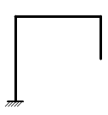
温度改变时的位移计算
温度改变的位移计算公式
例1：图示刚架，各杆均为矩形截面，截面高h=40cm，截面形心位于截面高度1/2处。设刚架内部温度上升10℃外部下降20℃。线膨胀系数α=1×10⁻⁵，求D点的竖向位移Δ_{DV}。
1
解：⑴ 在D点作用一向上的单位力F=1，作弯矩图 和轴力图 ；
4m
⑵ 由于各杆 α，t₀，Δt，h 相同，故可先计算
+
1
1
10:10

Slide 93
温度改变时的位移计算
温度改变的位移计算公式
例1：图示刚架，各杆均为矩形截面，截面高h=40cm，截面形心位于截面高度1/2处。设刚架内部温度上升10℃外部下降20℃。线膨胀系数α=1×10⁻⁵，求D点的竖向位移Δ_{DV}。
4m
+
1
1
1
1
解：⑵
⑷ 计算D点的竖向位移
⑶ 计算温轴线处升与杆两侧温差
（ ↑ ）
10:10

Slide 94
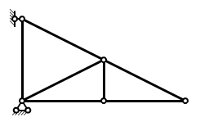
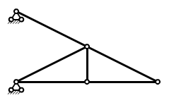
温度改变时的位移计算
温度改变的位移计算公式
例2：图示桁架，各杆受日照均匀温升30℃。线膨胀系数α=1×10⁻⁵，求C点竖向位移Δ_{CV} 。
2
0
0
2
思考：判断C点位移 ↑还是↓？
-√3
-√3
定性判断：C点位移 ↓
1
各杆膨胀后
定量计算：在C点作向下的单位力并求出各杆轴力 。
10:10

Slide 95
温度改变时的位移计算
温度改变的位移计算公式
B
例3：图示桁架，各杆受日照均匀温升30℃，C点产生水平位移。现欲使C点的水平位移为0，求需要在C点施加的水平外力F。（已知各杆线膨胀系数α=1×10⁻⁵，抗拉刚度EA=50kN）
2m
30°
F_{CH}=？
A
C
0
解： ⑴ 求温升产生的C点水平位移Δ_{CHt}： 作如图所示的单位力，求出各 杆轴力 。
0
0
0
0
1
1
1
计算位移：
10:10

Slide 96
温度改变时的位移计算
温度改变的位移计算公式
B
例3：图示桁架，各杆受日照均匀温升30℃，C点产生水平位移。现欲使C点的水平位移为0，求需要在C点施加的水平外力F。（已知各杆线膨胀系数α=1×10⁻⁵，抗拉刚度EA=50kN）
0
2m
0
0
0
0
F =？
30°
-F
-F
A
C
0
解： ⑴ ；
⑵ 求外力F产生的水平位移Δ_{CHF}： 求出F作用下各杆轴力。
0
0
0
0
1
1
1
计算位移：
⑶ 根据要求
10:10

Slide 97
变形体的虚功原理
回顾：质点、刚体虚功方程
质点系虚功方程
前提：理想约束、平衡力系、可能位移；
结论：作用于质点系的主动力虚功之和为零；
F_{P1}· δr₁ + F_{P2}· δr₂ = 0, 方程中不出现F_{N1}，F_{N2}
刚体体系虚功方程
前提：理想约束、平衡力系、可能位移；
结论：作用于质点系的主动力虚功之和为零；
F_{P1}· δr₁ + F_{P2}· δr₂ = 0 , 方程中不出现F_{NAB}
思考：为什么不考虑约束力、内力所做的虚功？
原因：虚功为零!
那么变形体呢？
r₁
F₁
A
F₂
r₂
F_{NAB}
B
理想约束
刚体无相对位移
10:10

Slide 98
变形体的虚功原理
变形体虚功方程的形式
思考：为何§3-8中，变形体仍采用刚体的单位位移法？
必须补充内力在变形上所作的虚功
结构位移计算的一般公式；
形式
外力虚功
内力虚功
变形体虚功原理
⑴ 变形体在力系作用下处于平衡状态；
⑵ 变形体的微小变形和位移满足连续条件，和约束条件；
⑶ 外力所做的外虚功W等于应力合力在变形上做的内虚功W_{i}。
10:10

Slide 99
变形体的虚功原理
应用条件
q
力系的平衡条件
力系：外力、支座反力和内力；
分布力作用下：
集中力作用下
F_{Q}
F_{Q}+ dF_{Q}
F_{N}
p
F_{N}+ dF_{N}
O
x
M
M+ dM
dx
y
F_{Q}
dx
F_{Q}+ ΔF_{Q}
F_{N}
M₀
F_{N}+ ΔF_{N}
O
F_{x}
x
F_{y}
M
M+ ΔM
y
10:10

Slide 100
变形体的虚功原理
应用条件
dx
变形协调条件
截面位移：u，w，θ；
u — 轴向位移；
w — 横向位移；
θ — 截面角位移；
微段隔离体变形协调方程：
小变形下有：
杆轴转角 — φ = dw /dx；
剪切应变 — γ₀= φ - θ = dw /dx - θ；
线应变量 — ε = du /dx；
相对转角 — dθ
u+ du
w
u
γ₀+ 90°
w + dw
φ
θ
dθ
θ+dθ
10:10

Slide 101
变形体的虚功原理
虚功方程
q
F_{QA}
F_{QB}
F_{NB}
F_{NA}
A
p
B
M_{A}
w_{A}
M_{B}
u_{A}
u_{B}
w_{B}
θ_{A}
θ_{B}
外力虚功
10:10

Slide 102
变形体的虚功原理
虚功方程
F_{Q}
dx
M
u+ εdx
A
B
F_{N}
F_{N}
θ
M
F_{Q}
w
u
γ₀+ 90°
w + θdx + γ₀dx
φ
φ
外力虚功
刚性移动，无剪变形
θ
dθ
内力虚功
10:10

Slide 103
变形体的虚功原理
虚功方程
q
F_{QA}
dx
M_{B}
u+ εdx
M_{A}
F_{NA}
A
F_{NB}
p
B
w
u
γ₀+ 90°
θ
F_{QB}
w + θdx + γ₀dx
φ
φ
θ
虚功方程形式
θ+dθ
10:10

Slide 104
变形体的虚功原理
虚功方程的证明
证明目标
平衡微分方程式
已证！
思考：虚功原理成立，要求的
材料是否必须线弹性？
（分部积分）
由协调方程 γ₀= dw /dx - θ
代入
10:10

Slide 105
变形体的虚功原理
推广
F_{P}
q
F_{QA}
集中荷载的作用
AC、CB段方程
C 截面处的方程
M_{B}
M_{A}
F_{NA}
C
F_{NB}
A
B
F_{QB}
虚功方程 依然成立！
课堂练习！
外力虚功：
内力虚功：
10:10

Slide 106
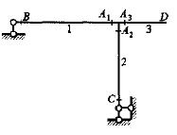
变形体的虚功原理
推广
F_{QA1}
M_{A3}
M_{A1}
多个杆件
F_{NA1}
F_{NA3}
F_{QA2}
F_{QA3}
M_{A2}
F_{NA2}
杆端截面分类
内部截面：A₁、A₂、A₃
结点内力满足平衡方程，
杆端力虚功总和为零；
边界截面：B、C、D
B、C处杆端力虚功：
D处杆端力虚功：
杆端力虚功总和为结构边界外力的虚功；
与集中力相应的位移
B
M_{D}
F_{RB}
D
F_{D}
10:10

Slide 107
变形体的虚功原理
推广
虚功方程的一般形式
利用dθ = κds
集中力、结构边界荷载做的虚功
支座反力做的虚功
连续力做功项并入∑F_{P}Δ
变形体虚功原理
若：⑴ 力系满足平衡方程；
⑵ 变形状态满足协调方程；
则：外力虚功W等于内力虚功W_{i}，即上式成立；
注意：虚功方程只是必要条件，而非充分条件！
10:10

Slide 108
变形体的虚功原理
虚力原理及虚位移原理
虚功方程
虚力方程
本质上为变形协调方程
虚位移方程
本质上为平衡方程
虚力原理及其虚力方程
任意虚设的平衡力系
待检查的位移状态
任意平衡力系下虚力方程成立
位移状态满足变形协调方程
10:10

Slide 109
变形体的虚功原理
虚力原理及虚位移原理
虚功方程
虚力方程
本质上为变形协调方程
虚位移方程
本质上为平衡方程
虚位移原理及其虚位移方程
任意虚设的变形协调状态
包括刚体位移！
待检查的力系
任意协调变形下虚位移方程成立
力系满足平衡方程
10:10

Slide 110
变形体的虚功原理
实例
例1：图桁架中腹杆刚度EA的大小对C点的竖向位移是否有影响？
0
解：C点位移可用虚力法计算：
0
0
C
⑴ 施加单位虚荷载，求出其产生的各杆轴力F_{N}
⑵ 由虚力原理知，
C
由于腹杆轴力F_{NP}为0，故腹杆刚度EA对Δ_{CV} 无影响。
F =1
10:10

Slide 111

变形体的虚功原理
实例
例2：求图示梁的跨中挠度。
解：梁挠度计算主要考虑弯矩：
⑴ 梁的中点施加单位虚荷载；
⑵ 由虚力原理知，
1
由于M_{P}反对称，M对称，故方程右端积分为0，即Δ_{V} = 0 。
10:10

Slide 112
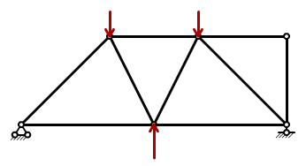
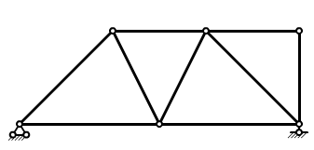
互等定理
实例
F
F
例3：求图示桁架B点的水平位移。
C
0
解：桁架只用考虑轴力
0
0
0
⑴ B点施加向右的单位虚荷载；
A
0
0
B
⑵ 求出虚荷载产生的轴力，
求出原荷载产生的轴力；
2F
平衡力系作用范围之外，内力为0；
0
0
⑶ 由虚力原理知，
0
0
0
0
0
1
1
1
B
F_{RBV}=0
10:10

Slide 113
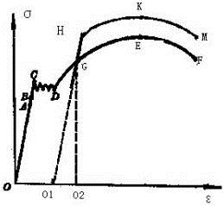
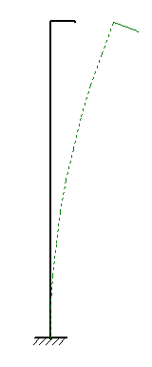
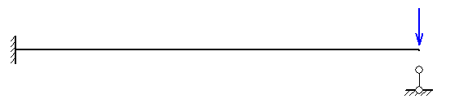
互等定理
互等定理的适用条件
⑴ 材料线弹性
⑵ 变形线性
变形后的形态不影响受力
F
F
⑶ 支座线性
总之，必须满足叠加原理
10:10

Slide 114


互等定理
功的互等定理
两个状态
⑴ 状态 I： 外力力系F′_{P}，内力F′_{N} ，M′，F′_{Q}；
位移Δ′，变形ε′，κ′，γ′₀；
⑵ 状态Ⅱ：外力力系F′′_{P}，内力F′′_{N}，M′′ ，F′′_{Q}；
位移Δ′′，变形ε′′，κ′′，γ′′₀；
表述：第一状态的外力F′_{P} 在第二状态位移Δ′′上做的虚功，等于 第二状态的外力F ′′_{P}在第一状态位移Δ′上做的虚功；
∑ F′_{P} Δ′′ = ∑ F′′ _{P} Δ′
10:10

Slide 115
互等定理
功的互等定理
证明
⑴ 状态 I的力系F′_{P}在状态Ⅱ的位移Δ′′上做的虚功；
⑵ 状态Ⅱ的力系F′′_{P}在状态I的位移Δ′上做的虚功；
故
∑ F′_{P} Δ′′ = ∑ F′′ _{P} Δ′
证毕！
思考：只适用于静定结构吗？
10:10

Slide 116
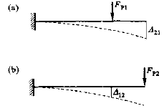
互等定理
功的互等定理
∑ F′_{P} Δ′′ = ∑ F′′ _{P} Δ′
推论：位移互等定理、反力互等定理、位移反力互等定理；
位移互等定理
状态 I仅荷载F_{P1}，状态Ⅱ仅荷载F_{P2} ；
Δ_{ij}为F_{Pj}引起的与F_{Pi} 相应的位移；
F_{P1} Δ₁₂ = F_{P2} Δ₂₁
线弹性体系：
故 δ₁₂ = δ₂₁
位移互等定理
F_{P1}、F_{P2}为单位荷载时 Δ₁₂ = Δ₂₁
10:10

Slide 117
互等定理
位移互等定理
δ₁₂ = δ₂₁
δ₁₂ = δ₂₁
线位移δ₁₂在数值上等于角位移 θ₂₁
10:10

Slide 118



互等定理
1
位移互等定理
Δ(x)
例1（位移影响线问题）：图示简支梁长l，其抗弯刚度为EI。当单位荷载的作用位置从x=0移动到x=l时，求梁中部的竖向位移为Δ(x) 。
x
l
1
Δ₁₂(x)
状态二
解：⑴ 在梁中部施加单位荷载，该荷
载在x位置处产生挠度w₁₂(x)；
x
0.25l
由位移互等定理知
Δ(x) =w₁₂(x)；
可得，
⑵ 状态二下的弯矩分布为：
⑶ 由材料力学
10:10

Slide 119
互等定理
反力互等定理
状态 I ：支座1产生的位移 c₁，引起支座反力R₁₁和 R₂₁ ；
c₁
F_{R11}
F_{R21}
F_{R11}，F_{R22} 的贡献呢？
状态Ⅱ：支座2产生的位移 c₂，引起支座反力R₁₂和 R₂₂ ；
c₂
反力互等定理
F_{R12}
F_{R22}
由功的互等定理：F_{R21}·c₂ = F_{R12}·c₁
r₂₁= r₁₂
线弹性体
10:10

Slide 120
互等定理
反力互等定理
注意：反力互等定理也适用于其他广义力的互等。
例： k₁₂ 是反力矩，k₂₁是反力，两者互等只是数值上互等。
k₂₁ = k₁₂
思考：静定结构、非静定结构都适用吗？
10:10

Slide 121
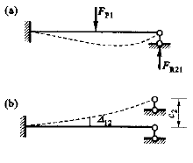
互等定理
位移反力互等定理
=1
状态 I荷载F_{P1}，状态Ⅱ支座位移c₂；
F_{R21}为F_{P1}引起的与 c₂ 相应的反力；
Δ₁₂ 为 c₂ 引起的与F_{P1}相应的位移；
=1
由功的互等定理：F_{P1}· Δ₁₂ +F_{R21}·c₂ = 0
怎么来的？
线弹性体系：
注意负号
故 δ'₁₂ = - r'₂₁
位移反力互等定理
F_{P1}=1， c₂ =1时
F_{R21} = -Δ₁₂
反力F_{R21} 在数值上等于位移 Δ₁₂ ，符号相反
10:10

Slide 122
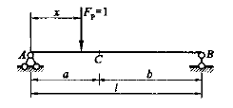
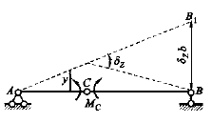
互等定理
位移反力互等定理
例4-2（机动法作影响线）：如图所示简支梁，长度为l，当单位荷载的作用位置从x=0移动到x=l时，求梁C点处的弯矩M_{C}(x) 曲线。
解：⑴ 撤去与弯矩M_{C} (x) 相应的约束，
施加与M_{C} (x) 相应的位移；
是什么？
=1
由几何关系知，C点竖向位移
Δ_{C} =ab/l
⑵ 由位移反力互等原理，
正号表示与图示方向相同，即Mc上方受拉
10:10

Slide 123
小结
位移计算的一般公式及灵活运用
虚设的平衡力系
Δ = ∑ ∫ ( Mκ + F_{N}ε + F_{Q}γ₀ ) ds- ∑F_{RK}·c_{K}
单位荷载法
真实的位移状态
适用范围
⑴ 适用：弹性和非弹性材料、任意位移因素、静定超静定结构；
⑵ 适用：弹性材料、荷载因素、静定超静定结构；
简化形式
⑴ 位移因素：支座移动、温度、荷载；
⑵ 结构类型：梁、刚架、桁架、组合结构、拱；
10:10

Slide 124

小结
位移计算的一般公式及灵活运用
图乘法
⑴ 适用范围：
等EI（截面抗弯刚度）直杆；
至少一个弯矩图为直线；
⑵ 复杂图形的分解：
A₁
A₂
A₃
A₁
A₂
分段法；
叠加法；
10:10

Slide 125
小结
虚力原理与虚位移原理
虚功方程
变形和协调方程的必要条件
虚力方程
变形协调方程的充要条件
虚位移方程
平衡方程的充要条件
适用范围：弹性和非弹性材料、任意位移因素、静定超静定结构；
10:10

Slide 126
小结
互等定理
表述
⑴ 虚功互等： W₁₂ =W₂₁
基础
数值和量纲上相等
⑵ 位移互等： δ₁₂ = δ₂₁
特例
⑶ 反力互等： r₁₂ = r₂₁
特例
影响系数相等
⑷ 位移反力互等： δ’₁₂ = - r₂₁
特例
适用范围
线弹性变形体；
10:10

Slide 127
作业
课后习题
温度改变时的位移计算、变形体虚功原理、互等定理
5-22
5-24
5-27
5-29
5-30

Slide 128
作业汇总
课后习题
虚力原理、单位荷载法
5-1
5-4
5-6

Slide 129
作业汇总
课后习题
荷载作用下的位移计算、图乘法
5-9
5-11
5-15
5-16
5-18

Slide 130
作业汇总
课后习题
温度改变时的位移计算、变形体虚功原理、互等定理
5-22
5-24
5-27
5-29
5-30

